Slide 1
Time Travel
Lesson 4 穿越的技巧

Slide 2
如何判断作品的穿越指数0-10
装备：剧情中的人物用什么设备进行时空穿越。
规则：观众读者是否明白时空是怎样穿越的，有什么禁忌，什么可行，什么不可行。
风险：如果违反规则会怎么样，如果穿越任务失败会怎么样？
娱乐：穿越故事或方案是否够娱乐、够感人。
深思：有主题或者想要解决的问题、观众读者能够共鸣反思社会现象和问题。

Slide 3
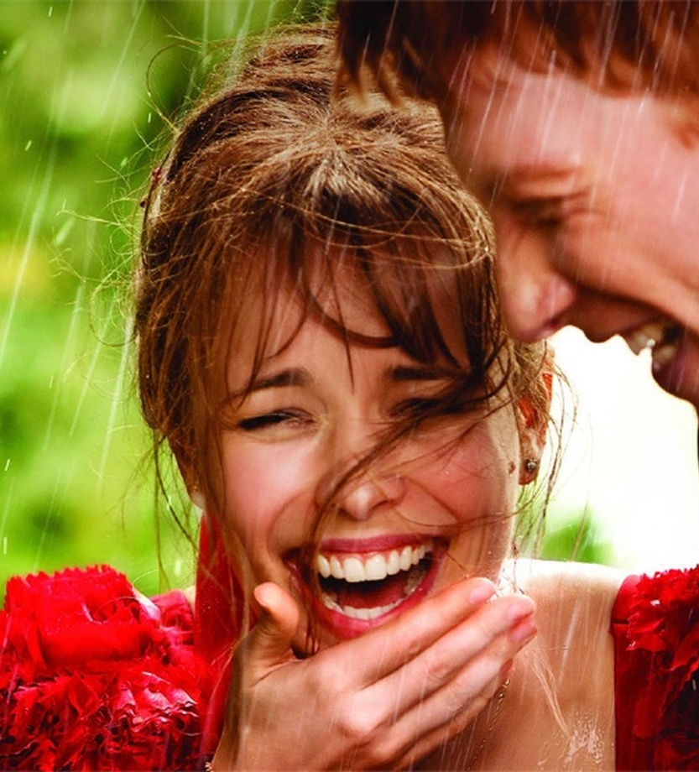
About Time 时空恋旅人
Tim（多姆纳尔·格利森 Domhnall Gleeson 饰）21岁了，他的老爸（比尔·奈伊 Bill Nighy 饰）告诉他，他们家族的男人都有时光旅行的超能力，可以回到过去。于是Tim将信就疑地试了一下，回到了夏天，在那里他试图改变和暗恋对象的关系，却发现怎么穿越时空都不能让不爱你的人爱上你。之后Tim来到了伦敦，成为了一个律师。他爱上了一个漂亮的姑娘Mary（瑞秋·麦克亚当斯 Rachel McAdams 饰），他通过几次时空旅行，努力地想成为Mary的男朋友。再后来，他又试图通过时光旅行，去挽回一场失败的话剧，去改善妹妹的生活，去更好地和亲人、朋友相处，度过生命中的每一天。
https://movie.douban.com/subject/10577869/

Slide 4
Time Traveler’s wife 时间旅行者的妻子
一场车祸，母亲丧生，而孩子却奇迹般幸存，他赤裸着身体获救，然而救人者竟然是来自未来的自己。原来，这个名叫亨利（艾瑞克•巴纳 Eric Bana 饰）的图书管理员，患上慢性时间错位症，以至于每次发病都将穿越时空。而且，他每次穿越都赤身裸体，经常闹出笑话。久而久之，亨利习以为常。一个偶然的机会，他爱上了一个名叫克莱尔（瑞秋•麦克亚当斯 Rachel McAdams 饰）的女孩。为了追求克莱尔，他穿越时空对6岁的克莱尔表白，并许诺未来将娶她为妻。因此，当亨利在现实中出现时，两人迅速热恋、结婚，而且还生了一个女孩。但是，亨利的老毛病依旧无法改变，所以克莱尔必须适应这个穿越时空的老公，两人也因此历经磨难……
本片改编自美国作家奥黛丽•尼芬格(Audrey Niffenegger)创作的同名畅销小说。
https://movie.douban.com/subject/1885124//

Slide 5
The butterfly effect 蝴蝶效应
伊万（艾什顿·库奇 Ashton Kutcher 饰）曾经有一个糟糕的童年，因为他行为闯下了大祸，令他童年充满不堪回忆的往事。而事实上，他确实只是依稀记得一点可怕的情景，这些情景一直纠缠着他的正常生活。伊万接受心理学家建议，把琐碎生活记在记事本里，却偶然发现通过记事本回到过去。
这时他才清楚记起，童年时候的自己做了那么多的错事。他幻想着用现在的意识，潜入童年的身体，去弥补种种过失给人们带来的伤害，尤其是希望与当年暗恋的凯西最终走回一起。然而他一次次的跨越时空的更改，只能越来越招致现实世界的不可救药。一切就像蝴蝶效应般，牵一发而动全身。
https://movie.douban.com/subject/1292343/

Slide 6
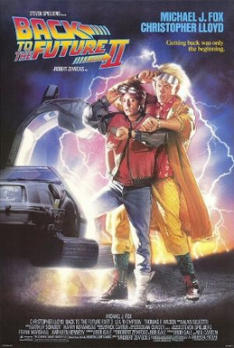
Back to the future 回到未来（三部）
布朗博士（克里斯托弗•洛伊德 Christopher Lloyd 饰）总是有些稀奇古怪的发明。在一次试验他发明的时光机器时，他找来了忘年交高中生马丁（迈克尔•J•福克斯 Michael J. Fox 饰）。岂料实验过程中博士被歹徒杀害了，马丁慌乱中架着时光机逃跑，回到了30年前。
马丁遇到了30年前的父亲乔治（克利斯丁•格拉夫 Crispin Glover 饰）和母亲洛莲（莉•汤普森 Lea Thompson 饰）。马丁一边找寻30年前的布朗博士，好让自己回到未来；一边尽力撮合乔治和洛莲，以免自己在以后消失了。但乔治为人懦弱，马丁在撮合过程中弄巧成拙让洛莲爱上了自己。还有令人讨厌的贝夫从中作梗，令马丁恼怒不已。
马丁周旋在他的双亲之间，还要尽快找到博士，想办法回到未来……
https://movie.douban.com/subject/1300555/

Slide 7
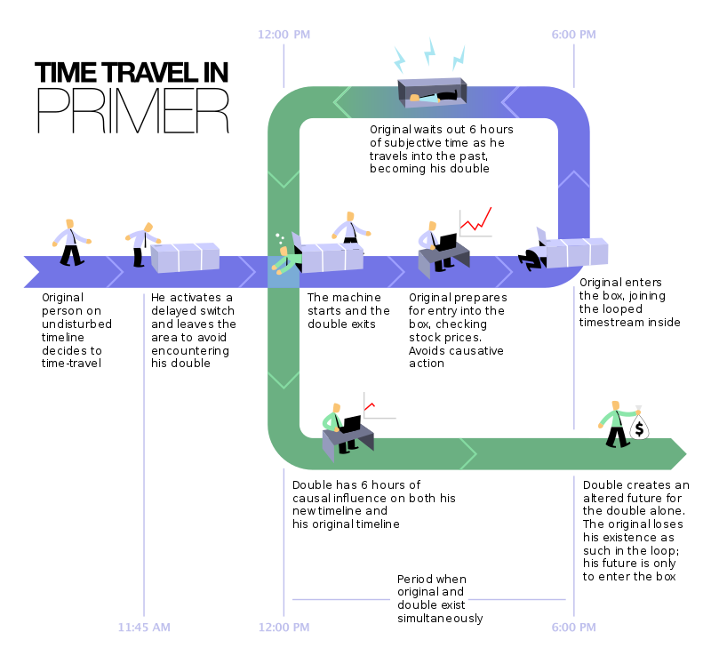
Primer 初始者
获得第24届圣丹斯电影节剧情片类评委会大奖的《初始者》，讲述的是四位合作者出于兴趣发明了一台查错仪器，却意外地发现这台仪器拥有强大的商业价值，最终四人相互争斗的局面。《初始者》是导演什恩-卡鲁斯(ShaneCaruth)首次执导的剧情长片，该片由他自己投资，并身兼编剧、导演、主演数职，体现出独立电影的“DIY”精神。另外，令人津津乐道的是该片不足7000美元的超低制作成本，只相当于一辆富康车的价钱……
https://movie.douban.com/subject/1401312/

Slide 8
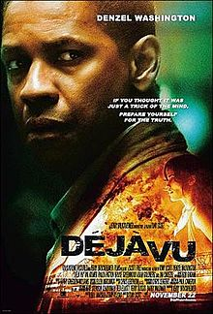
Déjà Vu 时空线索
一艘货轮意外爆炸，特工道格（Denzel Washington 丹泽尔•华盛顿 饰）奉命前往调查。然而，当他到达现场时，却发现自己分明是第一次到这个地方，却对眼前的场景十分熟悉。道格经过缜密调查，发现了这起爆炸事件与自己有着密不可分的关系。
他借助政府的时光实验室――这里可以获悉4天内任何地方发生的任何事件，发现了自己与一名神秘女子有着不同寻常的关系，而这名女子将导致未来的一场与自己有关的大灾难！
道格必须回到过去，将历史从一个实相引向另一个实相才能阻止这场灾难的发生。
https://movie.douban.com/subject/1789283//

Slide 9
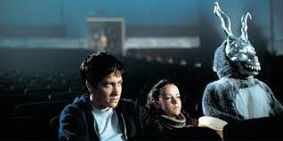
Donnie Darko 死亡幻觉
丹尼•达可（杰克•盖伦霍尔 饰）患有精神疾病，某天晚 上他受到莫名的召唤，梦游，也因此逃避了一架飞机坠落在他房间天花板上，这样匪夷所思的事故。
自此以后，他的生活就发生了变化，频频出现幻觉，他时常看见一个兔人弗兰克，后者告诉他世界将在28天6小时48分12秒以后毁灭；他得到了一本书，《时空旅行奥义书》，对书中提到的时空旅行、离线宇宙产生了强烈的好奇。
随着世界末日的临近，杰克的生活越来约诡异，他新认识的女朋友和家人也被卷了进去。看来，杰克想实现拯救世界的愿望，需要付出更多的代价。
https://movie.douban.com/subject/1306662/

Slide 10
Triangle 恐怖游轮
单亲母亲杰西（梅利莎·乔治 饰）和一帮朋友乘游艇出海游玩，但她总有一种有不好的事情发生的感觉。不久，他们便在海上遭遇一场强烈的风暴。游艇翻船，众人落海，几经挣扎他们好不容易爬到游艇残骸上来。正当他们无计可施之时，一艘巨大的游轮向众人缓缓驶来。众人欣喜过望，未加思索便登上这艘名为“艾俄洛斯”的游轮，结果发现这竟是一艘1930年便告失踪的神秘之船，而船上更是空无一人。
随处可见的鲜血、神秘的指示以及突如其来的凶杀事件，将这群男女带入万劫不复的恐怖轮回之中……
https://movie.douban.com/subject/3011051//

Slide 11
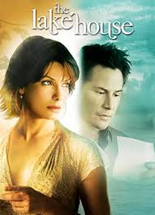
The lake house 触不到的恋人
女医生凯特（桑德拉•布洛克 饰）因为工作繁忙，搬离了郊外的河边小屋。临走时她在信箱里放了一封信，希望下一位住客能帮忙处理信件。不久，她来到了旧址，发现信箱里面有一封来自建筑师亚历克斯（基努•里维斯 饰）的来信，信一封接着一封。原来他们所处的年代相差了两年，他们惊讶之余更乐于成为对方的笔友，他们在不同的空间里，一次又一次感受对方的存在。随着爱情的滋生，亚历克斯决定要见凯特一面，但他们都不知道这场跨越时空的恋爱，将会使他们经历何样的景况。
https://movie.douban.com/subject/1474180/

Slide 12
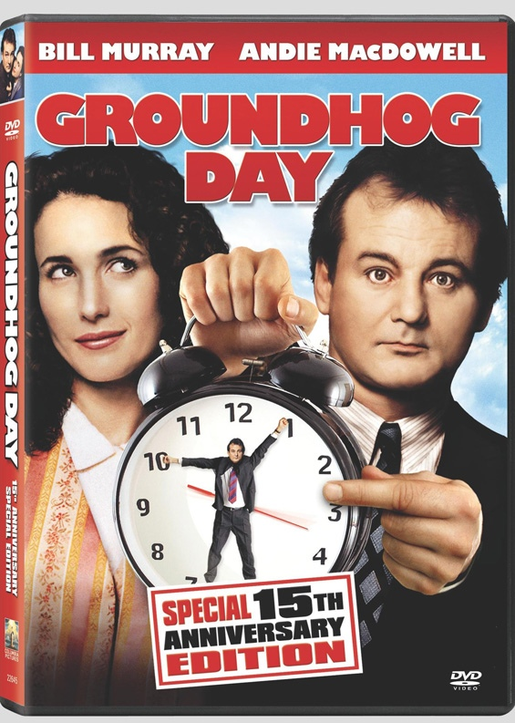
Groundhog day土拨鼠之日
菲尔（Bill Murray饰）是个气象播报员，每天除了在摄像机前给观众做风趣幽默的天气预报外，每年的2月2日他还要前往一个名为普苏塔尼的边境小镇，报导当地的土拨鼠日庆典。
事实上，菲尔对这一节日相当嗤之以鼻并开始对工作感到厌倦，当他例行公事完成今年的报导后，便急不可待地想重返家园，却因为一场突如其来的暴风雪耽搁了。
第2天醒来后，菲尔意外地发现时间仍然停留在前一天土拨鼠日，昨日的一切重新上演。惊讶、不信、刺激、狂喜、烦闷、焦虑、不安、绝望、倦怠等各种情绪轮流侵占菲尔的感官领域，可无论他如何选择度过这一天，他都始终无法再前进一步，开始了他重复的人生。
https://movie.douban.com/subject/1300613/

